Slide 1

实验2 Linux下C语言的基本编程
  一、实验目的
  1.Vi编辑器的熟练使用
  2.掌握gcc编译器的使用
  3.使用fork() 函数创建子进程
  二、实验环境
  实验环境：VMware, Red Hat Enterprise Linux 6(内核版本2.6.18)
  硬件环境：内存2G以上，硬盘空间20G以上

Slide 2
实验2 2 Linux下C语言的基本编程
  三、实验相关知识介绍
  1.vi编辑器的使用
  2.gcc编译器
  （1）编译源程序
  gcc 源程序
  “源程序”以.c 为扩展名的C 语言源代码文件。
  如果源代码没有语法错误，使用以上命令编译，会在当前目录下生成一个名为a.out的可执行文件。
  gcc 源文件 –o 自命名的文件名
  生成自命名的可执行文件。
  （2）执行当前目录下的可执行文件：
  ./可执行文件名

Slide 3
实验2 Linux下基本编程
  2.使用fork() 函数创建子进程
  fork() 函数：pid_t fork(void)
  fork()会产生一个新的子进程。该函数包含于头文件unistd.h 中。
  其子进程会复制父进程的数据与堆栈空间，并继承父进程的代码、数据等资源。
  返回值，如果fork()调用成功则在父进程会返回新建立的子进程id(PID)，而在新建立的子进程中则返回0。如果fork() 失败则直接返回-1，失败原因存于errno中。
  进程的id，在程序中可以通过getpid（）函数获得
  getppid（）：获得父进程的pid

Slide 4
实验2 Linux下C语言的基本编程
  三、实验内容和步骤
  1.fork() 函数：pid_t fork(void)
  例子：
  画出进程图
#include "stdio.h"
#include "unistd.h"
int main(){
if(fork()==0){
printf("ppid=%d pid=%d \n",getppid(),getpid());
while(1) sleep(1); }
else{
printf("ppid=%d pid=%d \n",getppid(),getpid());
while(1) sleep(1);
}
}

Slide 5
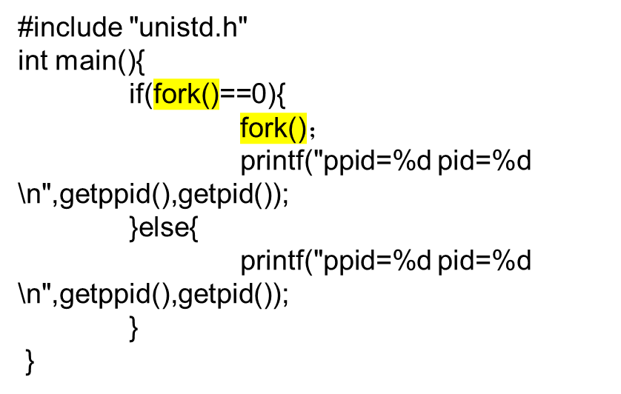
实验2 Linux下C语言的基本编程
  三、实验内容和步骤
  1.fork() 函数：pid_t fork(void)
  画出进程图

Slide 6
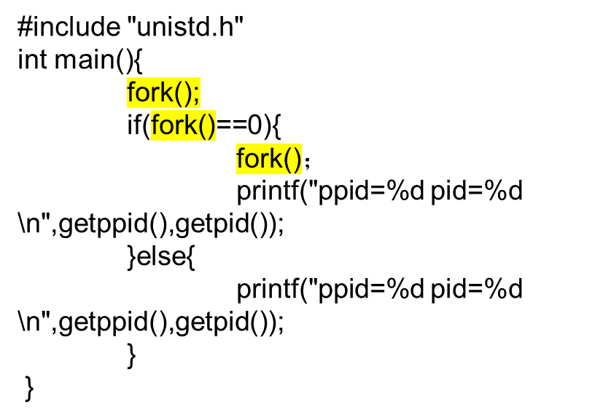
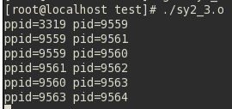
实验2 Linux下C语言的基本编程
  三、实验内容和步骤
  1.fork() 函数：pid_t fork(void)
  画出进程图

Slide 7
实验2 Linux下C语言的基本编程
  2.fork() 函数：
  Linux 使用copy-on-write(COW)技术，只有当其中一进程试图修改欲复制的空间时才会做真正的复制动作，由于这些继承的信息是复制而来，并非指相同的内存空间，因此子进程对这些变量的修改和父进程并不会同步。
  子进程不会继承父进程的文件锁定和未处理的信号。
  父子进程的调度由操作系统控制，不保证子进程会比父进程先执行或晚执行
int main(){
int x=5;
if(fork()==0){
x=x+30;
printf("ppid=%d pid=%d x=%d\n",getppid(),getpid(),x);
}else
printf("ppid=%d pid=%d x=%d\n",getppid(),getpid(),x);
printf("ppid=%d pid=%d x=%d\n",getppid(),getpid(),x);
}

Slide 8
实验2 Linux下C语言的基本编程
exec():将当前进程替换为原来的进程.不再执行 fork() 后面的代码，系统重新分配资源，只留下进程号pid。有多个类似功能函数。
int execl(const char *path,const char *arg,….);
函数说明：execl()是用来执行参数path字符串所代表的文件路径，接下来的参数代表执行该文件时传递过去的argv[0]、argv[1]……,最后一个参数必须用空指针（NULL）作结束。
int main()
{
int pid = fork();
if (pid > 0) {
printf("我是父进程.........\n");
} else if (pid == 0) {
execl(“/bin/ls”,”ls”,”-al”,”/etc/passwd”,(char *)0);
printf("看看你能不能打印这句话!");
} else {
printf("Error in fork!");
}
return 0;
}

Slide 9
实验2 Linux下C语言的基本编程
  四、实验内容
  （1）编译并运行程序；分析程序执行一共运行几个进程，并画出进程树。
int main(void)
{
int i;
for (i = 0; i < 3; i++) {
if（fork()==0）break;
}
while(1) sleep(1);
}
int main(){
fork();
if(fork()==0){
fork(); while(1) sleep(1);
}else{
while(1) sleep(1);
}
}
int main(){
fork()；
fork()；
fork()；
while(1) sleep(1);
}

Slide 10
实验2 Linux下C语言的基本编程
  四、实验内容
  （2）读程序分析：写出可能的实验结果及对结果进行分析说明
int main(){
int x=5;
if(fork()==0){
x=x+3;
printf("ppid=%d pid=%d x=%d\n",getppid(),getpid(),x);
}else{
x=x-3；
printf("ppid=%d pid=%d x=%d\n",getppid(),getpid(),x);
}
printf("ppid=%d pid=%d x=%d\n",getppid(),getpid(),x);
}
  五、撰写实验报告

